Slide 1




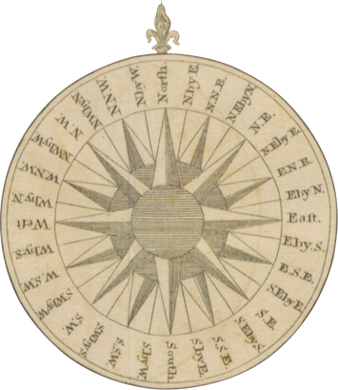


ĐẢNG LÃNH ĐẠO CẢ NƯỚC QUÁ ĐỘ LÊN CHỦ NGHĨA XÃ HỘI
VÀ TIẾN HÀNH CÔNG CUỘC ĐỔI MỚI
(TỪ 1975 ĐẾN NAY)
Chương 3

Slide 2

Đổi mới toàn diện, đưa đất nước ra khỏi
khủng hoảng kinh tế - xã hội 1986 - 1996
Xây dựng chủ nghĩa xã hội và bảo vệ Tổ quốc
1975 - 1981
Tiếp tục công cuộc đổi mới, đẩy mạnh công nghiệp hóa, hiện đại hóa và hội nhập quốc tế (từ 1996 đến nay)
Lãnh đạo cả nước xây dựng chủ nghĩa xã hội và bảo vệ
Tổ quốc (1975 - 1986)
Lãnh đạo công cuộc đổi mới,
đẩy mạnh công nghiệp hóa,
hiện đại hóa và hội nhập quốc tế
(từ năm 1986 đến nay)
Chương 3
Đại hội đại biểu toàn quốc lần thứ V của Đảng
và các bước đột phá tiếp tục đổi mới kinh tế
1982 - 1986
Thành tựu, kinh nghiệm của công cuộc đổi mới
Nguyên nhân và tác hại của tham nhũng

Slide 3

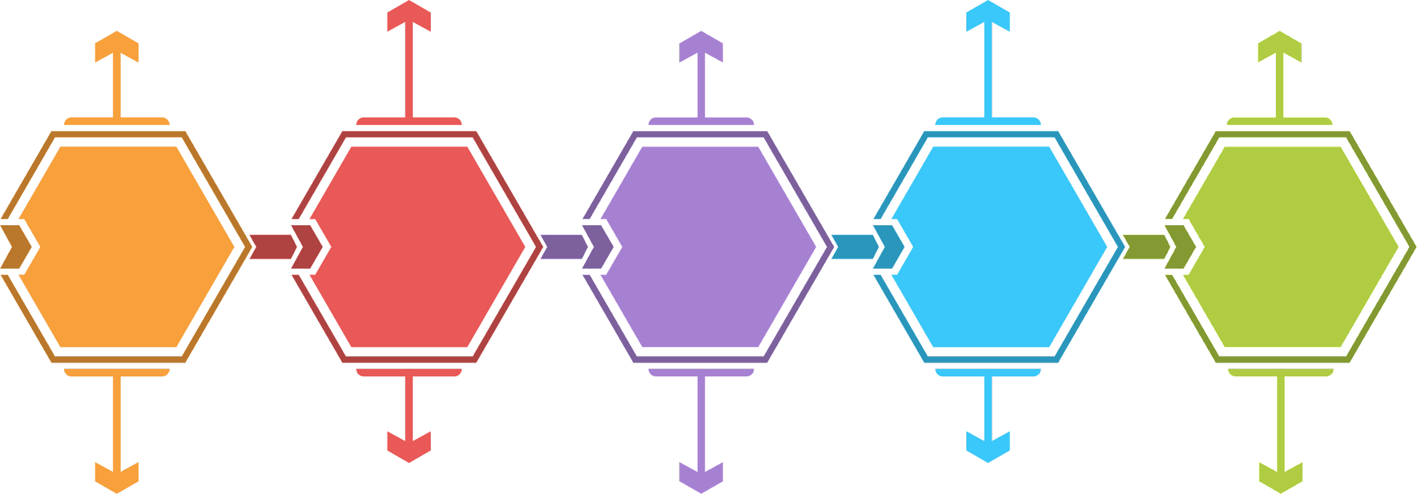
II. Lãnh đạo công cuộc đổi mới, đẩy mạnh công nghiệp hóa, hiện đại hóa và hội nhập quốc tế (từ năm 1986 đến nay)
Nguyên nhân và tác hại của tham nhũng
Nguyên nhân
Những hạn chế trong quản lí, điều hành nền kinh tế,
hoạt động của các cơ quan Nhà nước, tổ chức xã hội
Hạn chế trong việc phát hiện và xử lí
tham nhũng
Hạn chế trong nhận thức bổ nhiệm, luân chuyển cán bộ
Hạn chế trong công tác
tuyên truyền, phổ biến
Hạn chế trong chính sách pháp luật

Slide 4



II. Lãnh đạo công cuộc đổi mới, đẩy mạnh công nghiệp hóa, hiện đại hóa và hội nhập quốc tế (từ năm 1986 đến nay)
Nguyên nhân và tác hại của tham nhũng
Nguyên nhân
Hạn chế trong việc
thực hiện các chính sách của Đảng và Nhà nước
Chính sách không được minh bạch, đối tượng khó tiếp cận chính sách nên cần bôi trơn,...
Hạn chế trong chính sách pháp luật
Sự thiếu hoàn thiện của hệ thống pháp luật
Hạn chế
về pháp luật
Sự chồng chéo, mâu thuẫn trong các quy định của pháp luật
Sự bất cập, thiếu minh bạch và kém khả thi trong nhiều quy định của pháp luật

Slide 5


II. Lãnh đạo công cuộc đổi mới, đẩy mạnh công nghiệp hóa, hiện đại hóa và hội nhập quốc tế (từ năm 1986 đến nay)
Nguyên nhân và tác hại của tham nhũng
Nguyên nhân
Hạn chế trong việc phân công trách nhiệm, quyền hạn giữa các chủ thể quản lí
Hạn chế trong
quản lí và điều hành nền kinh tế
Hạn chế trong việc công khai, minh bạch hóa các cơ chế quản lí kinh tế
Chính sách quản lí, điều hành kinh tế của
Nhà nước còn chưa thực sự hợp lí
Những hạn chế trong quản lí, điều hành nền kinh tế,
hoạt động của các cơ quan Nhà nước, tổ chức xã hội
Hạn chế trong
cải cách hành chính

Slide 6



II. Lãnh đạo công cuộc đổi mới, đẩy mạnh công nghiệp hóa, hiện đại hóa và hội nhập quốc tế (từ năm 1986 đến nay)
Nguyên nhân và tác hại của tham nhũng
Nguyên nhân
Hạn chế trong việc khuyến khích tố giác hành vi tham nhũng
Hạn chế trong hoạt động của các cơ quan phát hiện tham nhũng
Hạn chế trong việc phát hiện và xử lí
tham nhũng
Hạn chế trong hoạt động của các cơ quan
tư pháp hình sự
Hạn chế trong hoạt động của các cơ quan truyền thông

Slide 7

II. Lãnh đạo công cuộc đổi mới, đẩy mạnh công nghiệp hóa, hiện đại hóa và hội nhập quốc tế (từ năm 1986 đến nay)
Nguyên nhân và tác hại của tham nhũng
Nguyên nhân
Hạn chế trong nhận thức bổ nhiệm, luân chuyển cán bộ
Tư tưởng cục bộ, địa phương, bè phái trong công tác bổ nhiệm cán bộ vẫn còn tồn tại
Sự xuống cấp về đạo đức, phẩm chất của một bộ phận cán bộ, công chức, viên chức

Slide 8
II. Lãnh đạo công cuộc đổi mới, đẩy mạnh công nghiệp hóa, hiện đại hóa và hội nhập quốc tế (từ năm 1986 đến nay)
Nguyên nhân và tác hại của tham nhũng
Nguyên nhân
Hạn chế trong công tác
tuyên truyền, phổ biến
Hình thức
tuyên truyền
Phạm vi
thực hiện
Mới chỉ được thực hiện trong nội bộ các cơ quan, tổ
chức, đơn vị, chưa được tiến hành sâu rộng đến mọi tầng lớp nhân dân
Hình thức tuyên truyền, phổ biến, giáo dục phòng, chống tham nhũng
còn khá đơn điệu, chủ yếu thực hiện bằng hình thức báo cáo viên phổ biến,
giải thích cho người nghe.
Nội dung tuyên truyền, phổ biến, giáo dục về phòng, chống tham nhũng còn chưa được biên soạn cho thực sự phù hợp với các nhóm đối tượng khác nhau

Slide 9
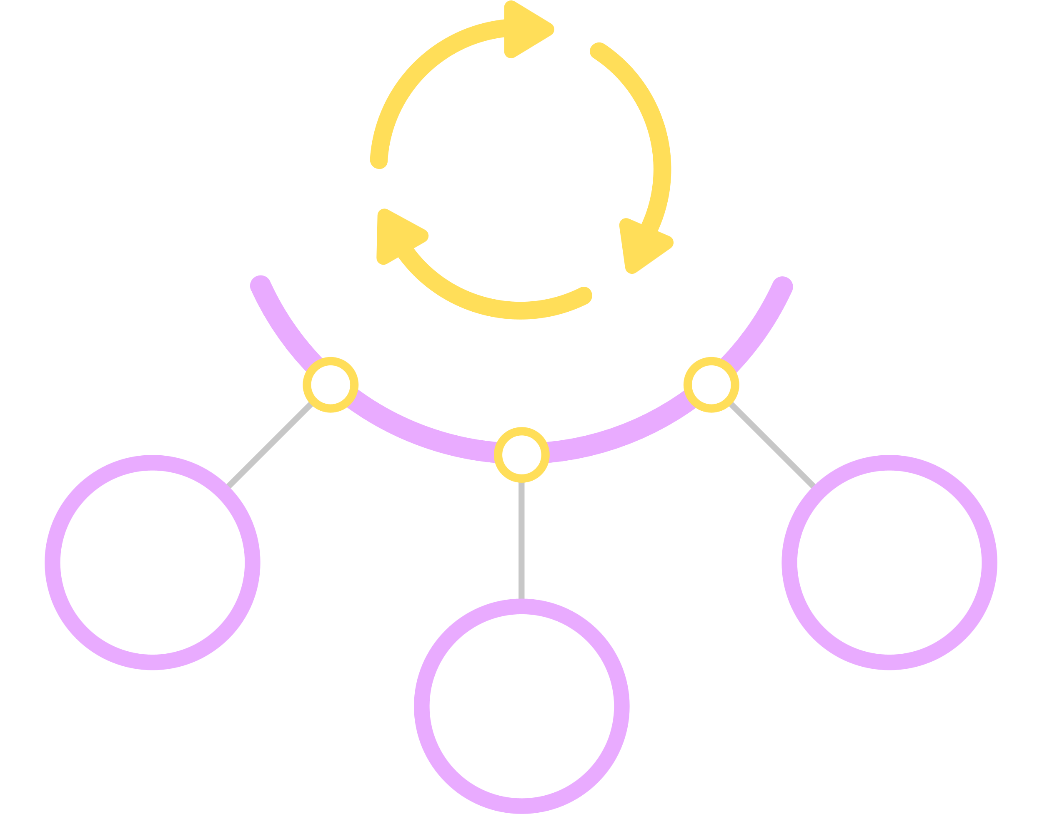
II. Lãnh đạo công cuộc đổi mới, đẩy mạnh công nghiệp hóa, hiện đại hóa và hội nhập quốc tế (từ năm 1986 đến nay)
Nguyên nhân và tác hại của tham nhũng
Tác hại
Tác hại của
tham nhũng
Chính
trị
Xã
hội
Kinh
tế

Slide 10

II. Lãnh đạo công cuộc đổi mới, đẩy mạnh công nghiệp hóa, hiện đại hóa và hội nhập quốc tế (từ năm 1986 đến nay)
Nguyên nhân và tác hại của tham nhũng
Tác hại
Chiến lược quốc gia phòng, chống tham nhũng đến năm 2020 Ban hành kèm theo Nghị quyết số 21/NQ-CP
ngày 12 tháng 5 năm 2009 của CP
Về Chính trị
“tình hình tham nhũng vẫn diễn biến phức tạp
trên nhiều lĩnh vực, nhất là trong quản lý, sử dụng đất đai, đầu tư xây dựng,
cổ phần hóa doanh nghiệp nhà nước, quản lý, sử dụng vốn, tài sản nhà nước,
gây hậu quả xấu về nhiều mặt, làm giảm sút lòng tin của nhân dân vào sự
lãnh đạo của Đảng và sự quản lý Nhà nước, tiềm ẩn các xung đột lợi ích,
phản kháng về xã hội, làm tăng thêm khoảng cách giàu nghèo. Tham nhũng
trở thành vật cản lớn cho thành công của công cuộc đổi mới, cho sức chiến
đấu của Đảng, đe dọa sự tồn vong của chế độ.”

Slide 11
II. Lãnh đạo công cuộc đổi mới, đẩy mạnh công nghiệp hóa, hiện đại hóa và hội nhập quốc tế (từ năm 1986 đến nay)
Nguyên nhân và tác hại của tham nhũng
Tác hại
Về Kinh tế
Về xã hội
Làm thất thoát những khoản tiền lớn
Ảnh hưởng đến các giá trị, các chuẩn mực đạo đức và pháp luật
Ảnh hưởng lớn đến môi trường kinh doanh, làm chậm tốc độ tăng trưởng của nền kinh tế
Làm xáo trộn trật tự xã hội

Slide 12
XIN CẢM ƠN!!!

